Slide 1
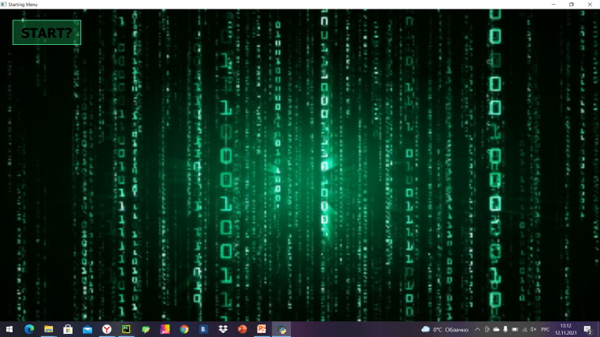
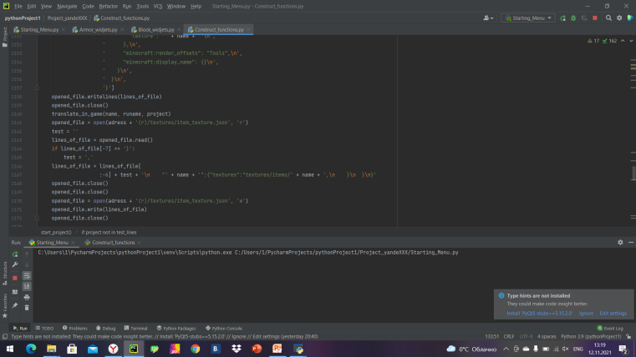
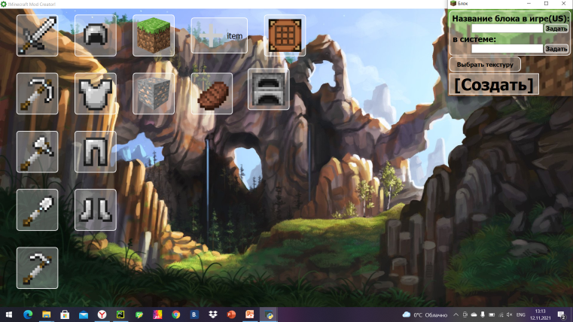
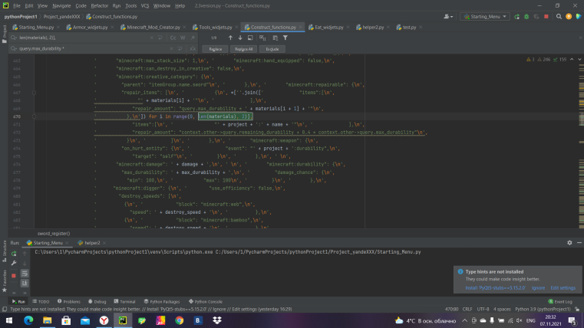
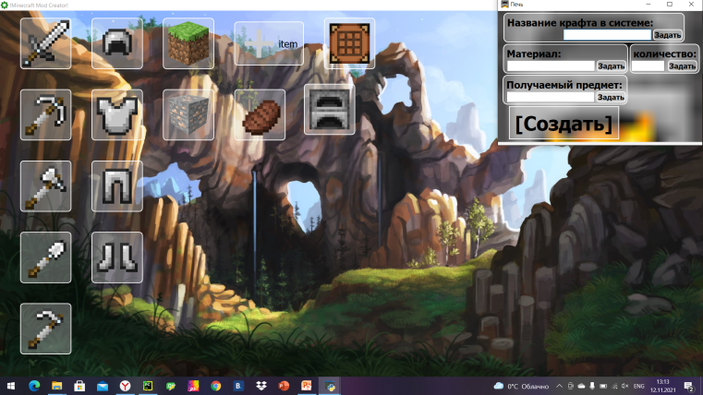
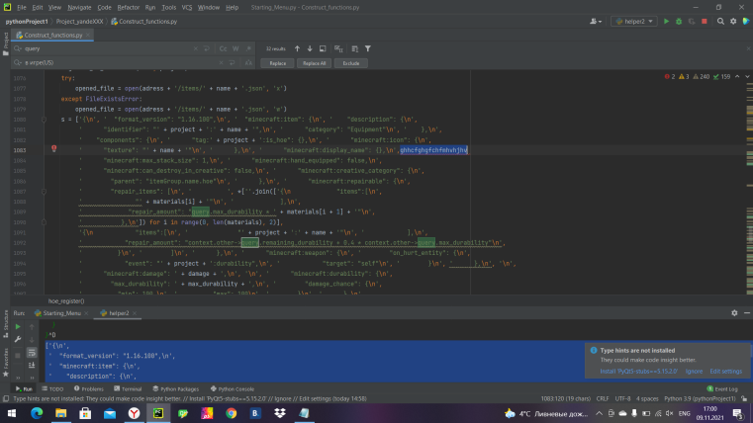
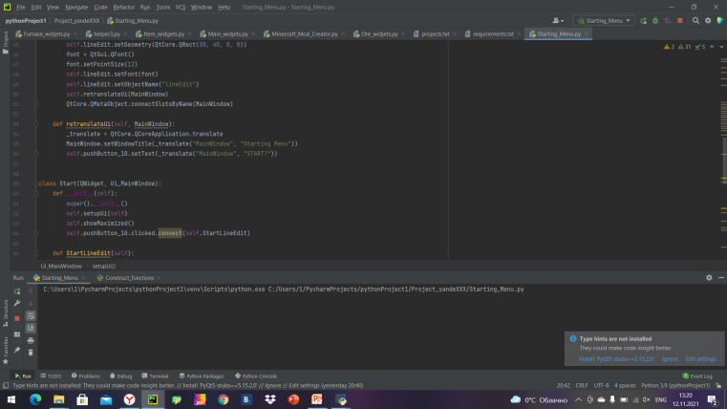
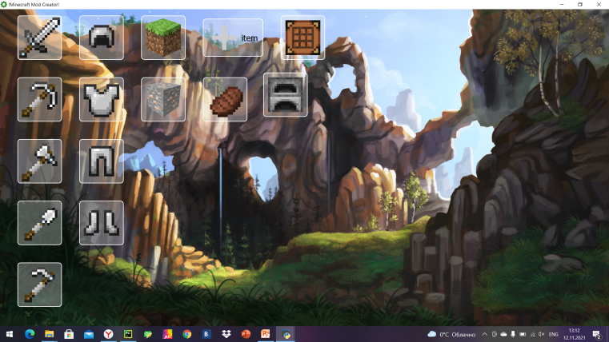
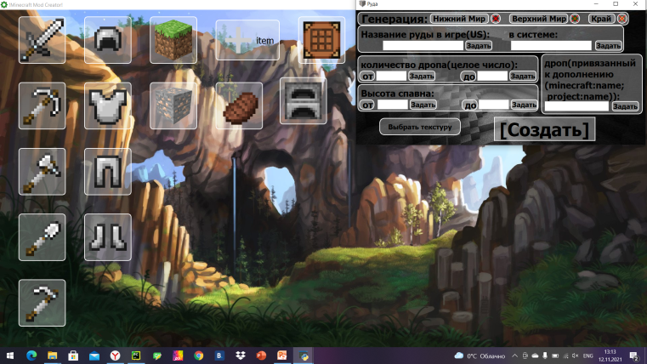
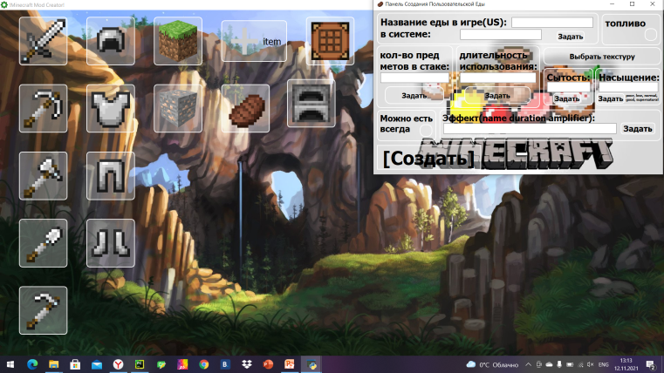
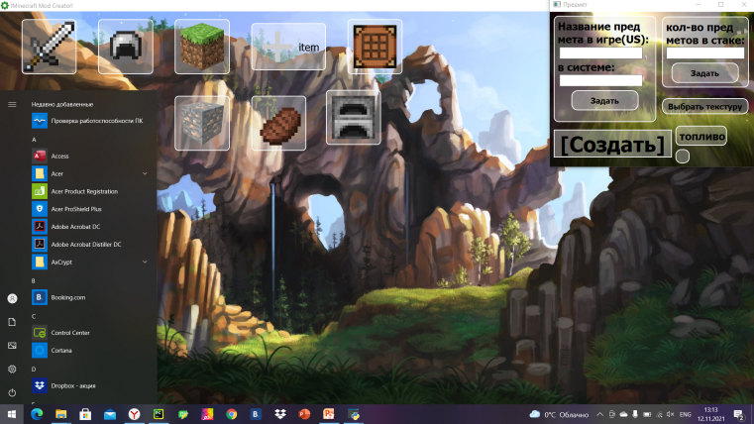
Minecraft Mod Creator
Приложение для создания
Пользовательских модов
На Minecraft BE от 1.15
Версии.

Slide 2
- Тема: ‘Minecraft BE’

Slide 3
- Проблема:
Уже на протяжении 9 лет Майнкрафт - лучшая игра в жанре ‘песочница’, но для нее до сих пор не сделан конструктор дополнений к геймплею, все пишется вручную, программистами, на что тратится много времени и сил.
Я, к примеру тратил на одно дополнение в среднем 2 месяца!

Slide 4
- Решение:
Мой Minecraft Mod Creator позволит вам создать свое дополнение буквально за 5 минут!
Интерфейс невероятно прост и понятен, поймет даже тот, кто ни разу не делал что-то подобное!
На данный момент его возможности позволяют вам создавать меч, кирку, топор, лопату, мотыгу, шлем, нагрудник, штаны, ботинки, блок, руду в разных мирах, еду, предметы, крафты во всех видах печек, на костре и в верстаке.
PS: На проект была потрачена уйма времени, прошу вас оценить его достойно!

